Slide 1
Τα Μοντέλα
Οντοτήτων-Συσχετίσεων (ER) και UML

Slide 2
ER – Βασικοί Συμβολισμοί
ΟΝΤΟΤΗΤΑ
ΣΥΣΧΕΤΙΣΗ
ΓΝΩΡΙΣΜΑ

Slide 3
Key Constraints in ER
Στο ER οι Τύπου Οντοτήτων και οι Οντότητες πρέπει να έχουν κλειδιά
Τα κλειδιά υπογραμμίζονται
Στα σύνθετα κλειδιά υπογραμμίζονται όλα τα γνωρίσματα που αποτελούν το κλειδί

Slide 4
Σύνθετα Κλειδιά στο ER
dept
number
hours
Courses
room
Το ER απαιτεί ακριβώς ένα κλειδί .
Το Course έχει ως κλειδί το (dept, number).
Ένα συγκεκριμένο μάθημα μπορεί να έχει ως κλειδί το
(ΗΜΜΥ, ΠΛΗ302)

Slide 5
Σύνθετα Γνωρίσματα
StreetName
Number
zipCode
ΑΦΜ
lastName
address
phone
Employee
Εδώ η διεύθυνση αναλύεται στο όνομα του δρόμου, στον αριθμό και στον ταχυδρομικό κώδικα.

Slide 6
Πλειότιμα Γνωρίσματα
StreetName
Number
zipCode
ΑΦΜ
lastName
address
phone
Employee
Τι γίνεται αν κάποιος υπάλληλος μπορεί να έχει περισσότερα τηλέφωνα;
Χρησιμοποιούμε πλειότιμο γνώρισμα (διπλή έλλειψη).

Slide 7
Παραγόμενα (Derived)
ΑΦΜ
lastName
age
dateOfBirth
Employee
Τι γίνεται αν η τιμή κάποιου γνωρίσματος μπορεί να υπολογιστεί από κάποιο άλλο;

Slide 8
Πληθικότητα Συσχετίσεων – Διαφορετικές Αναπαραστάσεις
1
1
Ν
1
Ν
Μ
Πιο συχνός
Λιγότερο συχνός

Slide 9
Παράδειγμα
ΚΑΘΗΓΗΤΗΣ
ΔΙΔΑΣΚΕΙ
ΦΟΙΤΗΤΗΣ
  Κάθε καθηγητής μπορεί να διδάσκει το πολύ 1 φοιτητή
Κάθε φοιτητής διδάσκεται από το πολύ 1 καθηγητή.
ΚΑΘΗΓΗΤΗΣ
ΔΙΔΑΣΚΕΙ
ΦΟΙΤΗΤΗΣ
  Κάθε καθηγητής μπορεί να διδάσκει πολλούς φοιτητές
Κάθε φοιτητής διδάσκεται από το πολύ 1 καθηγητή.

Slide 10
Παράδειγμα
ΚΑΘΗΓΗΤΗΣ
ΔΙΔΑΣΚΕΙ
ΦΟΙΤΗΤΗΣ
  Κάθε καθηγητής μπορεί να διδάσκει το πολύ 1 φοιτητή
Κάθε φοιτητής μπορεί να διδάσκεται από πολλούς καθηγητές.
ΚΑΘΗΓΗΤΗΣ
ΔΙΔΑΣΚΕΙ
ΦΟΙΤΗΤΗΣ
  Κάθε καθηγητής μπορεί να διδάσκει πολλούς φοιτητές
Κάθε φοιτητής μπορεί να διδάσκεται από πολλούς καθηγητές

Slide 11
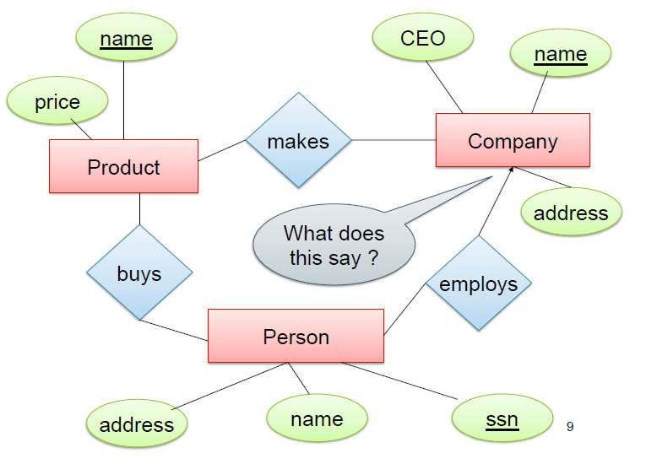
Παράδειγμα

Slide 12
Πληθικότητα Συσχετίσεων
ΠΡOΪΟΝ
ΦΤΙΑΧΝΕΙ
ΕΤΑΙΡΕΙΑ
Κάθε προϊόν φτιάχνεται από το πολύ 1 εταιρεία
Κάποια προϊόντα μπορεί να μην φτιάχνονται από καμία εταιρεία
ΠΡOΪΟΝ
ΦΤΙΑΧΝΕΙ
ΕΤΑΙΡΕΙΑ
Κάθε προϊόν φτιάχνεται από ακριβώς 1 εταιρεία
Δείτε και το 2^{ο} παράδειγμα στην επόμενη διαφάνεια…

Slide 13
Πληθικότητα Συσχετίσεων –
Ολική Συμμετοχή
ΠΡΟΤΙΜΗΣΤΕ ΑΥΤΌ ΤΟ ΣΥΜΒΟΛΙΣΜΟ
Ολική/Πλήρης Συμμετοχή: Όταν κάθε στιγμιότυπο μίας οντότητας υποχρεωτικά συμμετέχει σε μία σχέση
1
1
ΧΡΗΣΤΗΣ
ΕΧΕΙ
ΙΣΤΟΡΙΚΟ
1
ΕΊΝΑΙ ΙΔΙΟΚΤΗΤΗΣ
Ν
ΧΡΗΣΤΗΣ
ΑΡΧΕΙΟ
Ν
Μ
ΧΡΗΣΤΗΣ
ΕΧΕΙ ΑΔΕΙΑ
ΑΡΧΕΙΟ

Slide 14
Περιορισμοί Πληθικότητας –
Άλλη πιθανή μορφή (λιγότερο συχνή)
ΜΗΝ ΠΡΟΤΙΜΗΣΕΤΕ ΑΥΤΌ ΤΟ ΣΥΜΒΟΛΙΣΜΟ
Σε κάθε ακμή μπορούμε να δηλώσουμε πόσες φορές μπορεί να συμμετέχει κάθε οντότητα στη συσχέτιση
0..*
1..1
ΚΑΘΗΓΗΤΗΣ
ΔΙΔΑΣΚΕΙ
ΦΟΙΤΗΤΗΣ
ΠΡΟΣΟΧΗ
Κάθε καθηγητής μπορεί να συμμετέχει από 0 μέχρι πολλές φορές στη σχέση =>
  Κάθε καθηγητής μπορεί να διδάσκει 0 ή περισσότερους φοιτητές
Κάθε φοιτητής διδάσκεται από 1 ακριβώς καθηγητή.
Ελάχιστη τιμή 1 σημαίνει ολική συμμετοχή

Slide 15
Ισοδύναμες Μορφές
Με τι είναι ισοδύναμο το παρακάτω;
0..*
1..1
ΚΑΘΗΓΗΤΗΣ
ΔΙΔΑΣΚΕΙ
ΦΟΙΤΗΤΗΣ
ΚΑΘΗΓΗΤΗΣ
ΔΙΔΑΣΚΕΙ
ΦΟΙΤΗΤΗΣ
Είναι εύκολο να μπερδευτείτε…
Λόγοι πληθικότητας (1 με Ν) vs
Περιορισμοί πληθικότητας

Slide 16
Αλλά…
Με τι είναι ισοδύναμο το παρακάτω;
< 100
ΚΑΘΗΓΗΤΗΣ
ΔΙΔΑΣΚΕΙ
ΦΟΙΤΗΤΗΣ
Ένας καθηγητής μπορεί να διδάσκει το πολύ 99 φοιτητές
Είναι εύκολο να μπερδευτείτε…
Αυτή η μορφή είναι πιο συνηθισμένη και εύκολη στην κατανόηση από τους περιορισμούς πληθικότητας που είδαμε πριν 2 διαφάνειες

Slide 17
Συσχετίσεις στο ER
Παραπάνω από 1 συσχέτιση μεταξύ 2 συνόλων οντοτήτων
Αναδρομική Συσχέτιση
Registered in
M
N
STUDENT
COURSE
M
N
TUTOR FOR
Manager
Employee
Work For
worker

Slide 18
Ρόλοι στο ER
Xρειάζεται καθορισμός ρόλων
Ονόματα ρόλων πάνω στις ακμές
Δείτε τη συσχέτιση Married ως πίνακα
Ονόματα κολώνων: οι ρόλοι
Married
husband
wife
Husband | Wife
d1 | d2
d3 | d4
. | .
. | .
People

Slide 19
Αδύναμες Οντότητες (Weak Entities)
Οντότητα που δεν έχει κλειδί
  Διαχωρίζεται μέσω της συσχέτισής της με κάποια ισχυρή οντότητα
  Πληθικότητα 1 στην ισχυρή οντότητα, ολική συμμετοχή
«Ενότητα 3» δεν καθορίζει την ενότητα.
ΠΛΗ302, Ενότητα 3 την καθορίζει
COURSE
COURSE
C/S
C/S
SECTION
SECTION

Slide 20
Αδύναμες Οντότητες (Weak Entities)
Προσέξτε διπλό ρόμβο, ορθογώνιο
Το μερικό κλειδί με διακεκομμένη γραμμή
COURSE
1
C/S
N
HoursPerWeek
Name
SECTION

Slide 21
Συσχετίσεις με Γνωρίσματα
Κάθε συσχέτιση μεταξύ 2 οντοτήτων μπορεί να έχει κάποια γνωρίσματα που περιγράφουν τη συσχέτιση
Ν
Μ
ΧΡΗΣΤΗΣ
ΕΧΕΙ ΑΔΕΙΑ
ΑΡΧΕΙΟ
ΤΥΠΟΣ ΑΔΕΙΑΣ
Πχ, Read/Write/Execute είδος άδειας
Αρκετά συχνό σε Ν:Μ συσχετίσεις

Slide 22
Πολλαπλές (N-ary) Συσχετίσεις
SUPPLIER
N -ary relationships
D
N
M
PART
Delivered
PROJECT
QTY
Πώς διαβάζουμε/αποφασίζουμε τις πληθικότητες;
Παράδειγμα: Δείτε το Μ δίπλα στο PROJECT
Ο κάθε συνδυασμός των άλλων 2 οντοτήτων SUPPLIER, PART σε πόσα πρότζεκτ μπορεί να συναντηθεί:
Εδώ η απάντηση ήταν «πιθανώς σε πολλά», συνεπώς βάλαμε Μ
Αν η απάντηση ήταν «το πολύ σε 1», τότε αντί για Μ θα βάζαμε 1

Slide 23
University Schema Example in ER
(συμπληρώστε τα κλειδιά)
Course no
Πρέπει να αλλάξουμε κάτι στο COURSE;
COURSE
Πρέπει να αλλάξουμε κάτι στο COURSE;
Course name
1
C/S
N
SECTION
Section no
N
Ν
P/S
S/S
Mark
1
M
PROFESSOR
STUDENT
Prof. no
Prof. name
Student no
Student name

Slide 24
Hospital Schema Example in ER
(δοκιμάστε διαφορετικά είδη συμμετοχών)
1
HOSPITAL
M
1
HOSPITAL
STAFF
HOSPITAL
WARDS
DOCTORS
LAB
M
M
N
WARDS
DOCTOR
LAB
1
1
N
1
WARD
OCCU
DOCTOR
TEST
STAFF
PANCY
PATIENT
ASSIGNED
M
M
M
M
STAFF
PATIENT
TEST
PATIENT
PATIENT
DIAGNOSIS
TEST
DIAGNOSIS

Slide 25
Παράδειγμα Τριπλής Συσχέτισης στο ER
Doctor
Drug
Prescribes
Patient
Ένας γιατρός μπορεί να συνταγογραφεί πολλά φάρμακα σε πολλούς ασθενείς
Doctor
Drug
Patient
Sally
Salospir
Claire
Sally
Salospir
Ankur
Joe
Xeloda
Claire

Slide 26
Μπορούν να σπάσουν οι Πολλαπλές Συσχετίσεις;
Σπάνια σε ξεχωριστές δυαδικές συσχετίσεις. Πχ:
Fossils
Species
Find
Paleontologists
Μπορεί να γίνει:
Species
Of
Fossil
Found
Paleontologist
…Επειδή τα είδη σχετίζονται μόνο με τα απολιθώματα και όχι με τους παλαιοντολόγους

Slide 27
Κληρονομικότητα στο ER
name
Beers
manifact
isa
color
Ales
Όλα τα γνωρίσματα της πιο γενικής οντότητας κληρονομούνται
Το κλειδί είναι πάντα στη ρίζα της ιεραρχίας
Στο E/R μία οντότητα μπορεί (αν το επιτρέψουμε) να έχει αναπαράσταση σε πολλές «υποκλάσεις" (disjoint vs overlapping)
Λεπτομέρειες όταν δούμε τη UML…

Slide 28
Εξάσκηση ER – Προσέξτε τις Ολικές Συμμετοχές
Κατασκευάστε ένα διάγραμμα οντοτήτων συσχετίσεων που να αναπαριστά την πληροφορία που πρόκειται να αποθηκευτεί σε μια βάση δεδομένων για την ακόλουθη εφαρμογή:
  Ένα άτομο (person) έχει ένα μοναδικό αναγνωριστικό (id - κλειδί), όνομα (fname) και επώνυμο (lname).
  Μία εταιρεία (company) έχει μοναδικό αναγνωριστικό (id - κλειδί) και όνομα (name).
  ‘Ένα πάρτι (party) έχει μοναδικό αναγνωριστικό (pid – κλειδί), ημερομηνία (date) και διάρκεια σε ώρες (duration). Η ημερομηνία δε μπορεί να είναι NULL. Ένα πάρτι δε μπορεί να διαρκέσει περισσότερο από 4 ώρες.
  Ένα πάρτι οργανώνεται από κάποιον οργανωτή (organizer). Ο οργανωτής μπορεί να είναι είτε άτομο είτε εταιρεία. Χρειάζεται να αποθηκεύσουμε πληροφορία τόσο για την τοποθεσία διεξαγωγής του πάρτι όσο και για το πότε έγινε η κράτηση για το πάρτι.
  Ένα πάρτι μπορεί να οργανωθεί από ακριβώς ένα οργανωτή. Κάθε άτομο ή εταιρεία μπορεί να οργανώσει πολλά πάρτι.
  Ένα πάρτι διεξάγεται μέσα σε μία τοποθεσία (location), η οποία μπορεί να είναι είτε ένα σπίτι (house), είτε μία σουίτα (suite). Αυτές οι τοποθεσίες χαρακτηρίζονται από ένα μοναδικό αναγνωριστικό (lid). Κάθε σπίτι έχει μία διεύθυνση (οδός, αριθμός, περιοχή). Κάθε σουίτα έχει μία διεύθυνση (ατομικό αλφαριθμητικό πεδίο) και ένα αριθμό σουίτας. Ένα πάρτι διεξάγεται σε μία τοποθεσία. Μία τοποθεσία μπορεί να φιλοξενήσει πολλά πάρτι.
  Κάθε εταιρεία στεγάζεται σε μία σουίτα. Μία σουίτα στεγάζει το πολύ μία εταιρεία.
  Κάθε άτομο διαμένει σε ένα σπίτι. Σε ένα σπίτι μπορούν να μένουν πολλά άτομα.
Μπορεί να απεικονιστεί στο E/R;
ISA
σύνθετο
ISA

Slide 29
  Ένα άτομο (person) έχει ένα μοναδικό αναγνωριστικό (id - κλειδί), όνομα (fname) και επώνυμο (lname).
  Μία εταιρεία (company) έχει μοναδικό αναγνωριστικό (id - κλειδί) και όνομα (name).
  ‘Ένα πάρτι (party) έχει μοναδικό αναγνωριστικό (pid – κλειδί), ημερομηνία (date) και διάρκεια σε ώρες (duration). Η ημερομηνία δε μπορεί να είναι NULL. Ένα πάρτι δε μπορεί να διαρκέσει περισσότερο από 4 ώρες.
pid
duration
date
Party
id
id
lname
fname
Person
Company
name

Slide 30
  Ένα πάρτι οργανώνεται από κάποιον οργανωτή (organizer). Ο οργανωτής μπορεί να είναι είτε άτομο είτε εταιρεία. Χρειάζεται να αποθηκεύσουμε πληροφορία τόσο για την τοποθεσία διεξαγωγής του πάρτι όσο και για το πότε έγινε η κράτηση για το πάρτι.
  Ένα πάρτι μπορεί να οργανωθεί από ακριβώς ένα οργανωτή. Κάθε άτομο ή εταιρεία μπορεί να οργανώσει πολλά πάρτι.
  ΠΡΟΣΟΧΗ: ΜΟΛΙΣ ΔΙΑΠΙΣΤΩΣΑΜΕ ΌΤΙ ΤΑ PERSON, COMPANY ΑΝΗΚΟΥΝ ΣΕ ΙΕΡΑΡΧΙΑ
  ΠΡΟΣΟΧΗ: Η ΗΜΕΡΟΜΗΝΙΑ ΚΡΑΤΗΣΗΣ ΧΑΡΑΚΤΗΡΙΖΕΙ ΤΗΝ ΚΡΑΤΗΣΗ.
  ΠΡΟΣΟΧΗ: Η ΤΟΠΟΘΕΣΙΑ ΕΊΝΑΙ ΟΝΤΟΤΗΤΑ Ή ATTRIBUTE ΣΤΟ ΠΑΡΤΙ;
pid
dateB
duration
Προσθέσαμε το dateB στο Party
ISA σχέση
Μεταφέραμε το id στην κορυφή της ιεραρχίας
N
Books
date
Party
1
id
Organizer
lname
ISA
ISA
fname
Person
Company
name

Slide 31
  Ένα πάρτι διεξάγεται μέσα σε μία τοποθεσία (location), η οποία μπορεί να είναι είτε ένα σπίτι (house), είτε μία σουίτα (suite). Αυτές οι τοποθεσίες χαρακτηρίζονται από ένα μοναδικό αναγνωριστικό (lid). Κάθε σπίτι έχει μία διεύθυνση (οδός, αριθμός, περιοχή). Κάθε σουίτα έχει μία διεύθυνση (ατομικό αλφαριθμητικό πεδίο) και ένα αριθμό σουίτας. Ένα πάρτι διεξάγεται σε μία τοποθεσία. Μία τοποθεσία μπορεί να φιλοξενήσει πολλά πάρτι.
  Κάθε εταιρεία στεγάζεται σε μία σουίτα. Μία σουίτα στεγάζει το πολύ μία εταιρεία.
  Κάθε άτομο διαμένει σε ένα σπίτι. Σε ένα σπίτι μπορούν να μένουν πολλά άτομα.
lid
Occurs
1
Location
pid
Region
Street
duration
N
Books
ISA
num
ISA
address
date
Party
N
1
Suite
Home
dateB
1
Num
id
Organizer
1
Occupies
address
lname
ISA
ISA
1
fname
Person
Company
name
LivesAt
N

Slide 32
UML Diagrams, Classes, Associations
Class Name
Attribute 1
Attribute 2
Car
Driver
Operation 1
Operation 2
Association
Συνήθως δεν αναφέρονται Operations και παραλείπεται το κάτω τμήμα…
Ακολουθούν αντιστοιχίσεις με το E/R….
Car Pool
Car
Aggregation
Car
Frame
Composition

Slide 33
Αντιστοιχίσεις E/R με UML
E/R | UML
Entity Type | Class
Binary Relationship (μεταξύ 2 entity types) | Association
Γνωρίσματα σε Συσχέτιση | Association Class «Ενώνεται» με το Association και όχι με κάποια κλάση
ISA | Subclass
Συσχέτιση 1 προς Ν 0..1 στην πλευρά του 1 Σημασιολογία: Αποτελείται από (μηχάνημα, εξαρτήματα) | Aggregation
Συσχέτιση 1 προς Ν 1..1 στην πλευρά του 1 Ισχυρότερη Σημασιολογία: Τα «συστατικά» (πλευρά του Ν) δε μπορούν να υπάρχουν χωρίς το πατρικό αντικείμενο | Composition

Slide 34
E/R και UML - Classes
Courses
dept PK
number PK
hours
room
dept
number
hours
Courses
room
PK: Primary Key
Παραπάνω εμφανίζεται ένα σύνθετο κλειδί

Slide 35
Cardinality Constraints in UML
Cardinalities: Η πλευρά τους μοιάζει με το E/R (πχ 1 προς N)
manages
Department
Director
One to One
0..1
0..1
Department
worksAt
Employee
One to Many
0..1
*
worksOn
Project
Many to Many
Γνωρίσματα σε συσχετίσεις: Χρήση μιας Association Class
Employee
*
*
Work Assignment
Task Assignment
Start Date

Slide 36
Dependency Constraints in UML
Dependency Constraints
manages
Partial
Department
Employee
0..1
1
Office
occupies
Employee
Full
1
1..*
ΣΗΜΕΙΩΣΗ (για τη UML)
Αν δε βάλουμε πληθικότητα, υπονοείται το 1..1
1..1 είναι ισοδύναμο με 1
0..* είναι ισοδύναμο με *

Slide 37
E/R vs UML
Dependency Constraints
manages
UML
Department
Employee
0..1
1
1..1
0..1
E/R
Department
Manages
Employee
1
E/R
Department
Manages
Employee

Slide 38
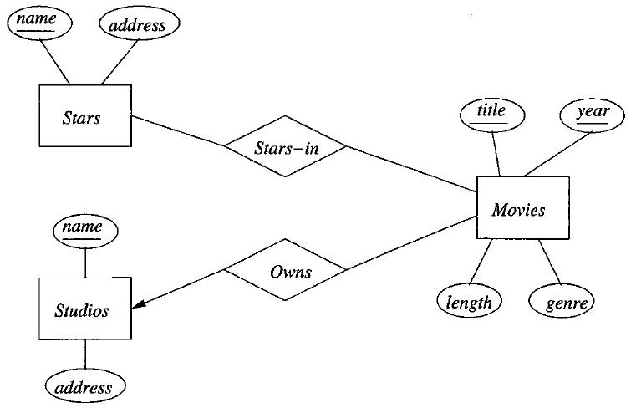
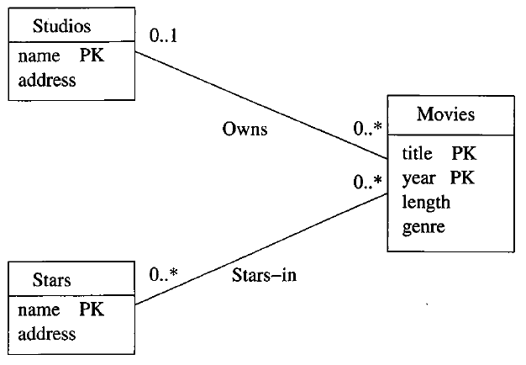
Παράδειγμα E/R και UML
E/R
UML

Slide 39
Αναδρομικές και Τριαδικές Συσχετίσεις σε UML
manager
1
Recursive relationships
*
Employee
managed
Roles can be indicated at the ends of the Association
Skill
Project
*
*
*
Ternary relationships
Employee

Slide 40
Κληρονομικότητα στη UML
Employee
ISA
{incomplete,
disjoint}
Manager
Engineer
Secretary
Incomplete/partial: Μπορεί ένας υπάλληλος να μην ανήκει σε κάποια υποκλάση
Complete/Full: Κάθε υπάλληλος ανήκει σε κάποια υποκλάση
Disjoint: Κάθε υπάλληλος ανήκει σε 1 μόνο υποκλάση
Overlapping: Κάθε υπάλληλος ανήκει σε >= 1 υποκλάση

Slide 41
Aggregation and Composition in UML
Κάθε Πανεπιστήμιο μπορεί να έχει 1 ή περισσότερα Τμήματα
Κάθε Τμήμα αντιστοιχίζεται σε 1 Πανεπιστήμιο
Κάθε Κτίριο μπορεί να ανήκει σε 0..1 Πανεπιστήμια
Κάθε Πανεπιστήμιo μπορεί να περιέχει πολλά Κτίρια
1..*
Πανεπιστήμιο
Τμήμα
*
Κτίριο

Slide 42
Σύνθετα και Πλειότιμα Γνωρίσματα
Contacts
contactId PK
name
lastName
address: AddressDomain
street
number
zipCode
hobby[0..*]
σύνθετο γνώρισμα
πλειότιμο γνώρισμα

Slide 43
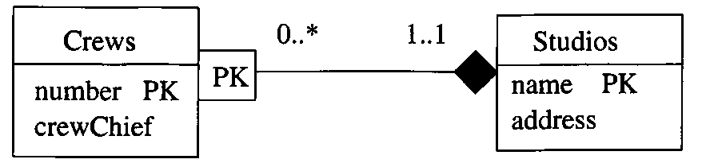
Weak Entities
Προσέξτε το μερικό κλειδί στο Crews

Slide 44
Derived Attributes (2 Επιλογές)
ΑΦΜ
lastName
age
Employee
ΑΦΜ PK
lastName
dateOfBirth
age
dateOfBirth
Employee
Employee
ΑΦΜ PK
lastName
dateOfBirth
/age
Μπαίνει ως operation
Προσέξτε το ‘/’

